Slide 1
Сценарий урока по немецкому языку в 10 классе на тему:
«Любовь и дружба»
Автор: учитель немецкого
языка Башкатова Н.Я.
МБОУ «Красногвардейская гимназия»

Slide 2
Die Sprichwörter zum Thema: «Freundschaft»
So notwendig wie die Freundschaft ist nichts im Leben.
Freudschaft ist wie der Wein, je älter, desto besser.
Sage mir, wer dein Freund ist und ich sage dir, wer du bist .
Den Freund erkennt man in der Not.
Ein alter Freund ist zwei neue wert.
Wenn du einen Freund brauchst, kaufe dir einen Hund.

Slide 3
Die Sprichwörter zum Thema: «Liebe»
Ich will nicht lernen, ich will heiraten.
Den Glücklichen schlägt keine Stunde.
Raum ist in der kleinsten Hütte für ein glücklich liebend Paar.
Die Liebe ist blind.
Liebe geht durch den Magen.
Liebe und Verstand gehen selten Hand in Hand.
Wer nicht hassen kann, kann auch nicht lieben.

Slide 4
Antwortet auf die Fragen!
Hast du einen Freund?
Wie heisst dein bester Freund?
Warum ist er dein bester Freund?
Wie muss ein guter Freund sein?
Habt ihr gemeinsame Interessen?
Hast du Angst, ihn zu verlieren?
Seid ihr zueinander zärtlich?
Machst du ihm kleine Geschenke? Welche?
Wie viele Freunde hast du?
Kannst du deinen Freunden vertrauen?

Slide 5
Mein Freund
1. Ich habe einen(e) Freund(in).
2. Er(Sie) heißt…
3. Er(Sie) ist … Jahre alt.
4. Er(Sie) wohnt in Donskoje.
5. Er(Sie) lernt im Gymnasium, in der Klasse 8a.
6. Seine/Ihre Lieblingsfȁcher sind: Mathematik, Literatur, Russisch, Deutsch,
Technologie, Informatik.
7. Er(Sie) lernt (nicht besonders) gut.
8. Sein/Ihr Hobby ist Sport (Musik, Malen).
9.Mein bester Freund ist fröhlig ( traurig, freundlich, aggressiv ,humorvoll,
klug, schwach, stark ….)
10.Er sieht lustig ( ernst) aus.
11.Sein Haar trägt er lang (kurz)
12.Seine Augen sind dunkel (blau )
13.Ich kann auf ihn ( nicht )verlassen. Er ist treu.
14.Er kann gut tanzen (am Computer spielen ……..)
15. Er ist ein richtiger Freund.
16Wir haben die allgemeinen Interessen: Sport, Musik, Computer und andere.
17Wir sind von der Kindheit befreundet.

Slide 6
Lexik zum Thema: die Band, komponieren, viele Gemeinsamkeiten haben, sich gut verstehen, etw. gemeinsam unternehmen, sich kümmern um (Akk.), sich ergänzen, schüchtern, hektisch, j-n nicht beachten, enttäuscht sein, weh tun, zerbrechen, die Neugierde auf vieles erwacht, Steh zu dir selbst! Spiel nicht die beleidigte Tomate!, das Selbstbewusstsein stärken, trösten, streicheln, das mag ich, sich küssen, peinlich, sauer sein auf (Akk.), das geht mich nichts an, heulen, seufzen, Liebe auf den ersten Blick, verwirrt, Kaffee einschenken, flüstern, zärtlich, umarmen

Slide 7
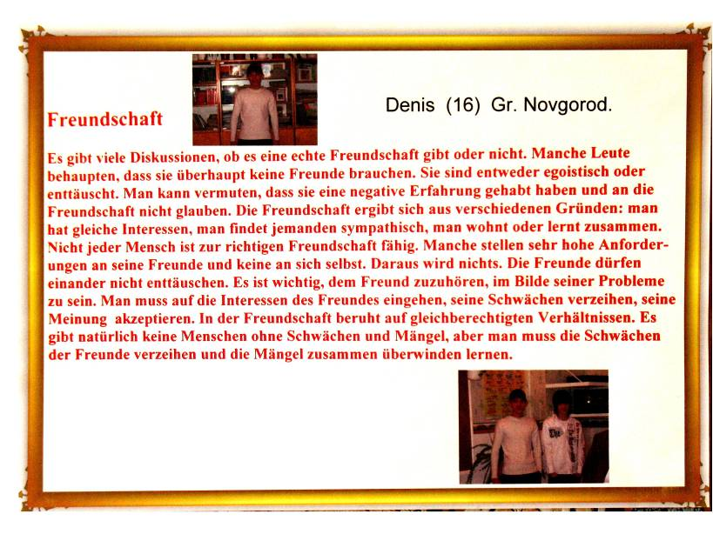
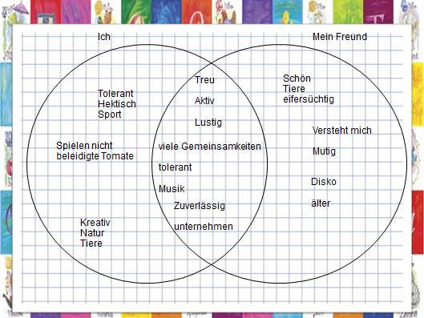

Slide 8
1.Was haben wir heute in der Stunde gemacht?
2. Wie findest du die heutige Stunde (interessant, langweilig…)?

